Slide 1
СЛІД ТАРАСА ШЕВЧЕНКА
В ІСТОРІЇ ХЕРСОНЩИНИ ТА КОБЗАРЕВІ МОТИВИ В КОНТЕКСТІ ЛІТЕРАТУРИ
РІДНОГО КРАЮ

Slide 2
Мета дослідницької роботи:
установлення зв’язків Т.Г. Шевченка й Херсонщини та виділення шевченкових мотивів у творчості письменників рідного краю, зокрема Людмили Березіної-Василевської (Дніпрової Чайки)
Завдання:
- дослідити, як пов’язаний Кобзар та його рід із херсонським краєм;
- з’ясувати, як Шевченкове слово вплинуло на представників літературної Херсонщини;
- проаналізувати мотиви Шевченкових творів у поезіях Дніпрової Чайки;
- порівняти твори Т.Г.Шевченка й Дніпрової Чайки.

Slide 3
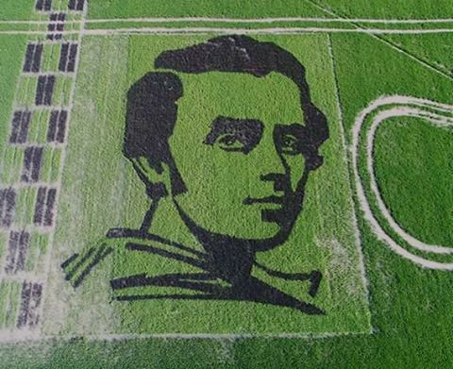
1.1. Цікаві факти херсонської шевченкіани
Рекорд України в категорії "Наука і технології“.
Загальна площа -1370кв. м, його можна побачити з космосу.
Досягнення вітчизняних рисоводів внесли до
Національної Книги Рекордів.

Slide 4
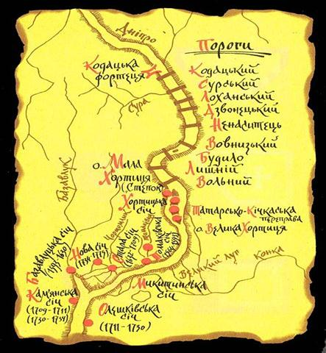
«Під час подорожей по Нікопольщині Т. Г. Шевченко в селах Капулівці та Покровському оглянув руїни Старої і Нової Січі, що знаходяться за 15-20 кілометрів від межі з Херсонщиною». Михайло Авдальян

Slide 5
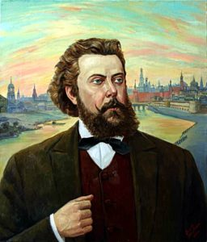
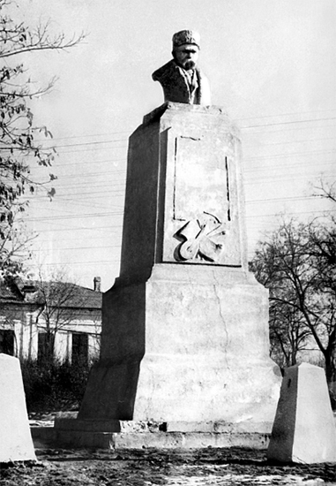
У серпні 1879 року Херсон відвідав Модест Мусоргський, автор музики на слова Т.Г.Шевченка
(романс «Гопак», хор «Дніпро»)
Пам'ятник Т. Г. Шевченку, що встановлений у селі Станіславі 1922 року за ініціативи Ю. В. Шумського

Slide 6
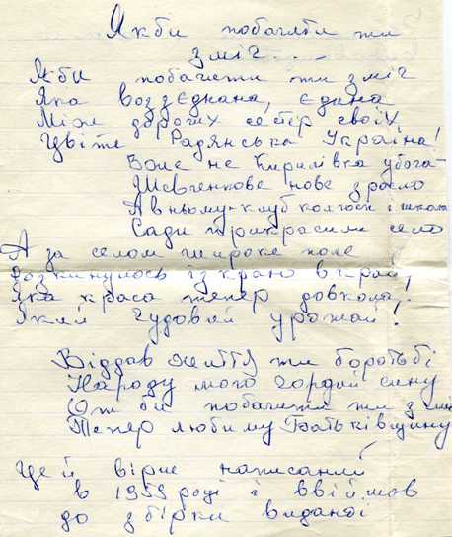
1.2. Шевченківське коріння в херсонському краї
Лист праправнука
Т.Г. Шевченка Петра Харитоновича Шевченка
із архіву Д.І Файнштейна

Slide 7
Микола Федорович Чернявський «Під знаком Великого Духа»
“Чи не ясно вам стане: чого плакав поет-страдник і якими сльозами плакав?.. Ті сльози-перли грають безсмертною красою в його “Кобзарі”.
Він плакав над народом своїм і вкупі з народом... Він плакав за тією волею, що від неї — серце німіє!..”

Slide 8
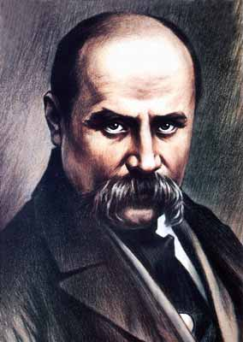
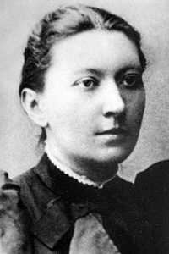
Людмила Березіна- Василевська
«Я зазнайомилась з Тарасом Шевченком. Перше всього попались мені «Гайдамаки» маленькою книжкою-метеликом, а потім його пісні, а потім «Кавказ» в рукописі. Все це... було вивчене напам’ять і дало спрагу до його творів і охоту наслідувать» (Дніпрова Чайка).
Дніпрова Чайка
«..Бути поетом – це значить учитися в нашого безсмертного Шевченка»

Slide 9
Мотив поетичного твору
Мотив у художньому творі
(італ. «привід, спонукання») –
тема ліричного твору (іноді другорядні теми, що доповнюють основну);
найменший елемент сюжету

Slide 10
Мотив любові до рідного краю у ранніх творах Дніпрової Чайки (1883 – 1884 р.р. )
«Україно моя мила», «Думка», «Батьку щирий»
Ідея - засудження тих представників ліберальної інтелігенції, які не вболівають за народ, не виступають на його захист.
Співзвучні із творами
М.Старицького («До молоді», «До України»)
Б. Грінченка («Доки?», «Могила», «У темряві»),
М. Грушевського («Не весело на Вкраїні», «Україна»),
Т.Г. Шевченка «І мертвим, і живим», «Думи мої, думи мої..», , «Сон» (Гори мої високі …), «Мені однаково...» та ін.)

Slide 11
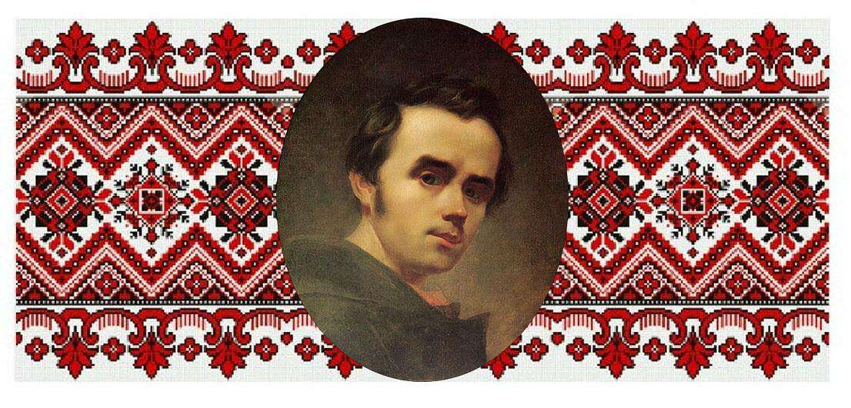
Мотив збереження історичної пам'яті, звеличення козацької звитяги
Поезії Дніпрової Чайки
«Знову чайкою літаю», «Пізно», «Молитва»
«Де козацька вільна воля Буйно процвітала ...,
Де стояла грізна Січа - Вільная орлиця».
«Холодний Яр», «Тарасова ніч», «Іван Підкова», Гайдамаки»,
«До Основ’яненка»
Ідея - пробудити в серцях співвітчизників замулені джерела добра, шляхетності, вірності волелюбним прагненням своїх пращурів; звеличувати Запорозьку Січ як колиску визвольного руху в Україні

Slide 12
Мотив справжнього призначення поета в суспільстві
Дніпрова Чайка “Сумління”
Сумління спить… Весь повний гніву розум
Силкується даремне розбудить:
Все спить воно – його приспало щастя…
Украденеє щастя… Хай же спить!
Чи довго ж спать? Прийде страшне вставання!
Прокинься ж, ледарю! Чи ж можна спать безпечно,
Коли, немов в кітлі, кипить життя кругом,
Недужеє життя: плач, стогін безконечний…
А ти собі затулюєшся сном!
Т.Г. Шевченко “Минають дні, минають ночі”
…Страшно впасти у кайдани,
Умирать в неволі,
А ще гірше — спати, спати
І спати на волі,
І заснути навік-віки,
І сліду не кинуть
Ніякого, однаково,
Чи жив, чи загинув!
“Вгору стежка твоя”
Краще вмерти, повір,
В час той дивний між гір,
Та зазнавши і світу, і долі,
Ніж нікчемне життя
Волокти без пуття,
Без надії, без сил і без волі!

Slide 13
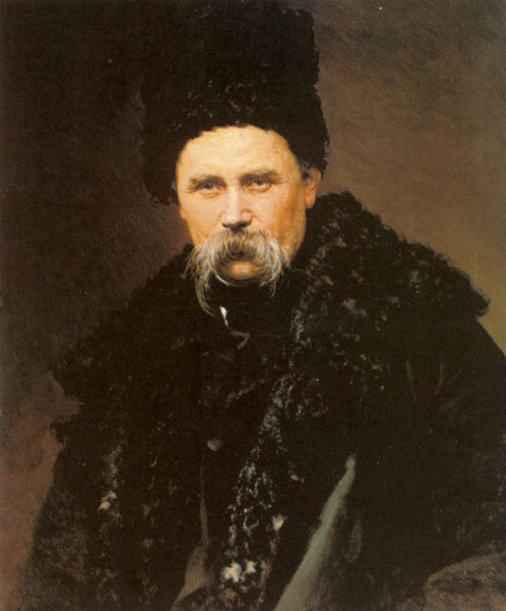
Мотив відчуття значимості Шевченкових заповітів для нових поколінь
«Думка. Перед портретом Тараса Шевченка» (1883)
Сивий дід у шапці,
В чорному кожусі,
Дивиться-сміється
Крізь густії вуса.
Коло діда думка
Ластівкою в’ється,
Заглядає в вічі,
Плаче та сміється…
Послання
«І мертвим, і живим...»
«…О Кобзарю славний,
Золотії струни! …»
“Роковини”
“там дід ріднесенький встає,
все чоло думою порите,
лице засмучене, бліде,
очі тугою повиті,
А з вуст святеє слово йде”
“…святой кобзарь,
что с величавой силой
страданья родины-Украины воспел” (Дніпрова Чайка
“К портрету Лермонтова” (1884) ).
“За байраком
байрак”

Slide 14
Дніпрова Чайка "Як помру - то не ховайте..."
«…де за гріш величну справу Піп недбало одправляє
І поважно "вічну пам'ять" Вітер з димом розмахає»
"Де білявая берізка Прихилилася до дуба,
Де од світу аж до ночі
Не вгава розмова люба", побіля бунтівливого моря, аби “крізь сон смертельний чулась Пісня волі, пісня сили”.
Т.Г.Шевченко “Заповіт”
Як умру, то поховайте
Мене на могилі
Серед степу широкого
На Вкраїні милій,
Щоб лани широкополі,
І Дніпро, і кручі
Було видно, було чути,
Як реве ревучий…
М. Рильський «Слово про рідну матір», М. Тихонов «Слово на Тарасовій горі в Каневі» та ін.

Slide 15
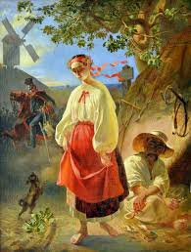
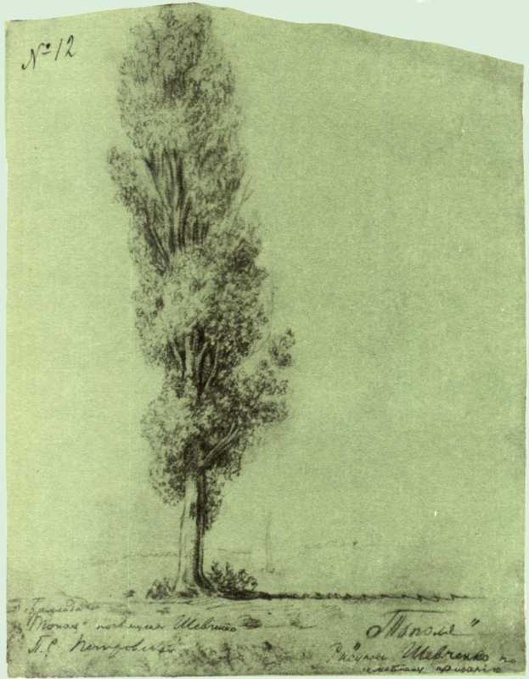
Мотиви кохання та непростої жіночої долі
Ти убрав її квітками,
Ти умив її сльозами
І уславив всьому світу Щонайкращими думками
Поезія Дніпрової Чайки
«Пісня», «Зорі», «Дяківна»,
«Чом не співа соловейко», « Вісточка»
Балади « Мати», « Галина криниця»
О.Псьол
Поеми Т.Г.Шевченка
«Катерина», «Наймичка», «Відьма», «Сова», балада «Тополя»…
Долі Шевченкових героїнь зламані соціальною та національною нерівністю.

Slide 16
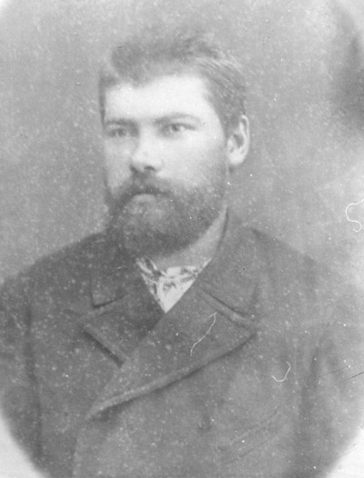
Подружжя Василевських Феофан і Людмила
Софрон Круть
1855-1912
Дніпрова Чайка
1861-1927

Slide 17
“Минуле”, “Ми всі в самотині…”
журливі спогади про втрачене кохання
“Як прощаються двоє навіки”
“Що мені з того, що ти мене не любиш”
найтонші переливи почуттів
“Чорнява дівчино…”
історія про зраду
життя людини абсолютно позбавлене будь-якого сенсу, коли воно не осяяне вогнем любові
“Що для мене краса молодечих зіниць?”
"Ти розтяв мені серце..." "Зневажив ти мене..."
особиста драма Дніпрової Чайки
Мотиви розбитого кохання, зради, дівочої біди, інтимних переживань пронизують усю поетичну спадщину Дніпрової Чайки.

Slide 18
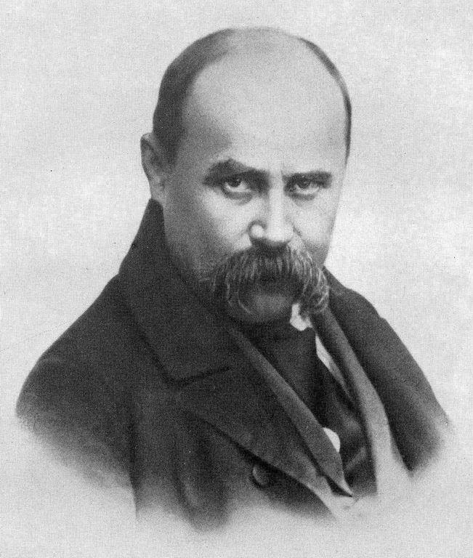
Людмила Волошка «Батьку славний, незабутній»
].
...Поки буде
Україна існувати,
Не забудуть українки
Тебе, батьку, шанувати.
І од пишного палацу
До найменшої хатини
В щирім серці українки
Вдячний спомин не загине.

Slide 19
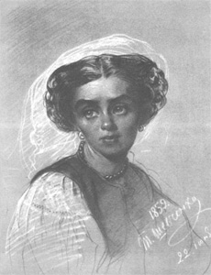
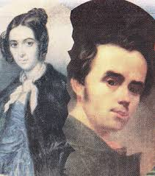
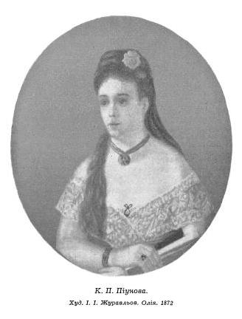
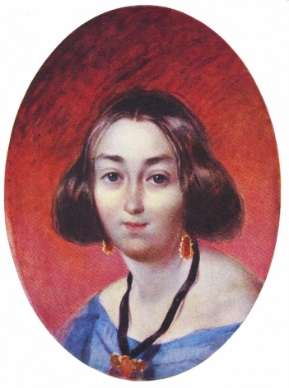
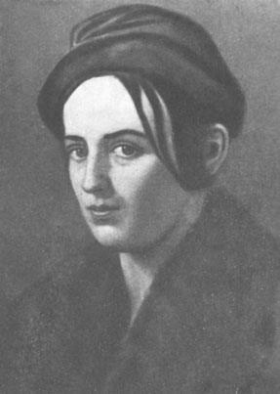
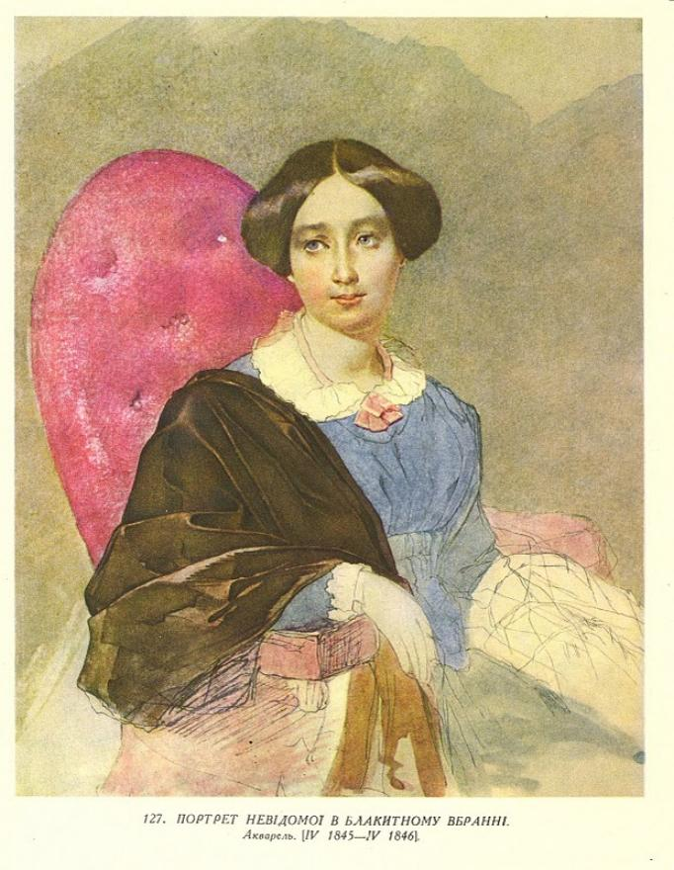
Марія Максимович
Вірш “Сон”
К. Піунова
Ганна Закревська
"Якби зустрілися ми знову".
Варвара Рєпніна
Поема “Тризна”
Олександра Псьол

